Slide 1
Facteurs influençant la dose en TDM
Pages 179 à 182 du Guide des technologies de l’imagerie médicale et de la radiothérapie.
Avis de radioprotection en TDM (2020) de l’OTIMROEPMQ.

Slide 2
Paramètres de base accessibles par l’opérateur
Tension, collimation en Z, charge et milliampérage, épaisseur de reconstruction utile et pitch.

Slide 3
Tension (kV)
Augmentation du kV augmente fortement la dose délivrée au patient.
La tolérance des récepteurs à une surexposition est très grande.
Donc, l’image est très belle même si surexposée
Il n’y a pas de système qui arrête l’exposition lorsque l’exposition est suffisante (pas de système d’exposition automatique comme en graphie).
Passer de 120 à 100 kV diminue la dose d’environ 37% ((100/120)^{2,5}). (OTIMROEPMQ, Avis de radioprotection, 2020)
L’augmentation du kV a un impact exponentiel sur la dose transmise au patient selon le rapport 2,5 des kV utilisés.
Protocoles à faibles doses (faible kV): pédiatrie, personnes de faible corpulence, pelvimétrie.
Différents choix de kV: 80, 90, 100, 120, 135 et 140 kV (kV idéal: 120 kV). (OTIMROEPMQ, Avis de radioprotection, 2020)

Slide 4
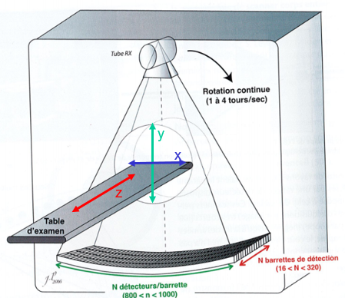
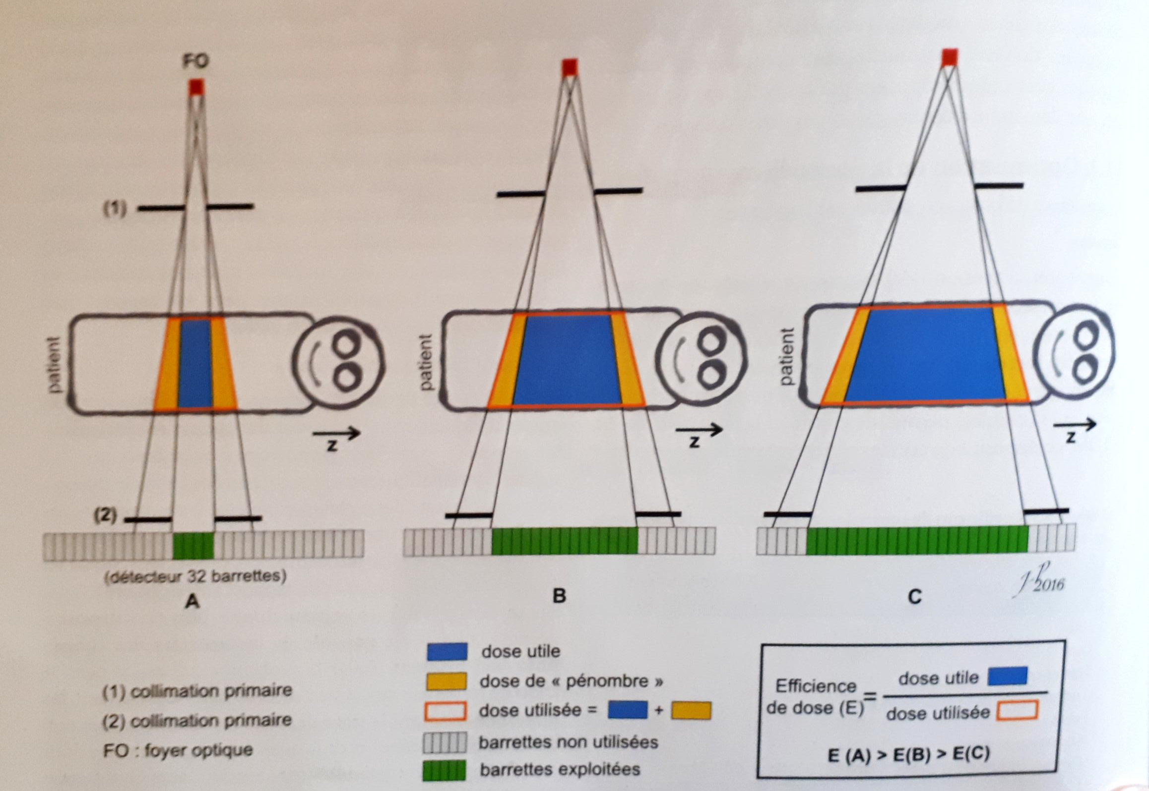
Collimation en Z
Une collimation large permet d’améliorer l’efficience de dose.
Source: DILLENSEGER, J.-P., Atlas d’anatomie générale et radiologique, Elsevier Masson, 2011, p. 144.
DILLENSEGER J.-P. et al. Guide des technologies de l’imagerie médicale et de la radiothérapie, Elsevier Masson, 2016, p. 180.

Slide 5
Charge et milliampérage
N’est pratiquement plus géré directement par l’utilisateur.
Le mA est souvent adapté automatiquement par des logiciels d’optimisation de dose.
L’appareil adapte continuellement le mA en fonction de la qualité d'image souhaitée pour une épaisseur de coupe donnée.

Slide 6
Épaisseur de coupe: acquisition / reconstruction
Épaisseur de coupe d’acquisition: liée à la dimension des détecteurs. Peuvent être très fines (ex. 0,5 mm à 1 mm). Pas d’impact sur la dose.
Des coupes d’acquisition fines permettent ensuite de faire du post-traitement de qualité (permet des coupes fines de reconstruction non bruitées).
Épaisseur de coupe de reconstruction: Épaisseur des coupes reconstruites après l’acquisition. Fait en post-traitement par l’ordinateur. Influence beaucoup la dose.

Slide 7
Épaisseur de reconstruction « utile »
Plus on dépose de dose, plus il est possible de reconstruire des coupes fines non bruitées.
Les appareils adaptent la dose déposée au volume en fonction du choix de l’épaisseur et de la qualité d’image souhaitée pour faire le diagnostic (rapport S/B).
L’intensité (mA) est adaptée à l’épaisseur de reconstruction et non pas à l’épaisseur d’acquisition.
Le choix de l’épaisseur de reconstruction a donc un grand impact sur la dose (coupes fines = + de dose) et doit être adaptée à chaque examen.

Slide 8
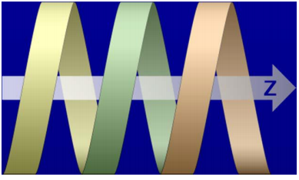
Pitch ou pas
Quel que soit le pitch d’acquisition utilisé, le tube module le mA (auto mA) de manière à délivrer au volume la dose nécessaire selon l’épaisseur de coupe de reconstruction.
« le pitch n’influence que la rapidité avec laquelle on souhaite donner la dose au volume. »
CECR, Les défis des technologues en tomodensitométrie, consulté en ligne le 2 mars 2021: https://www.santeestrie.qc.ca/clients/SanteEstrie/Professionnels/CECR/Presentations/Les_defis_des_technologues_en_tomodensitometrie_2017-10-05.pdf
Pitch d’acquisition: Distance parcourue par la table en une rotation du tube, divisée par la largeur du faisceau.
OTIMROEPMQ, Avis de radioprotection. Tomodensitométrie, 2020

Slide 9
Éléments technologiques de réduction de dose
Filtre papillon et collimateurs de champs

Slide 10
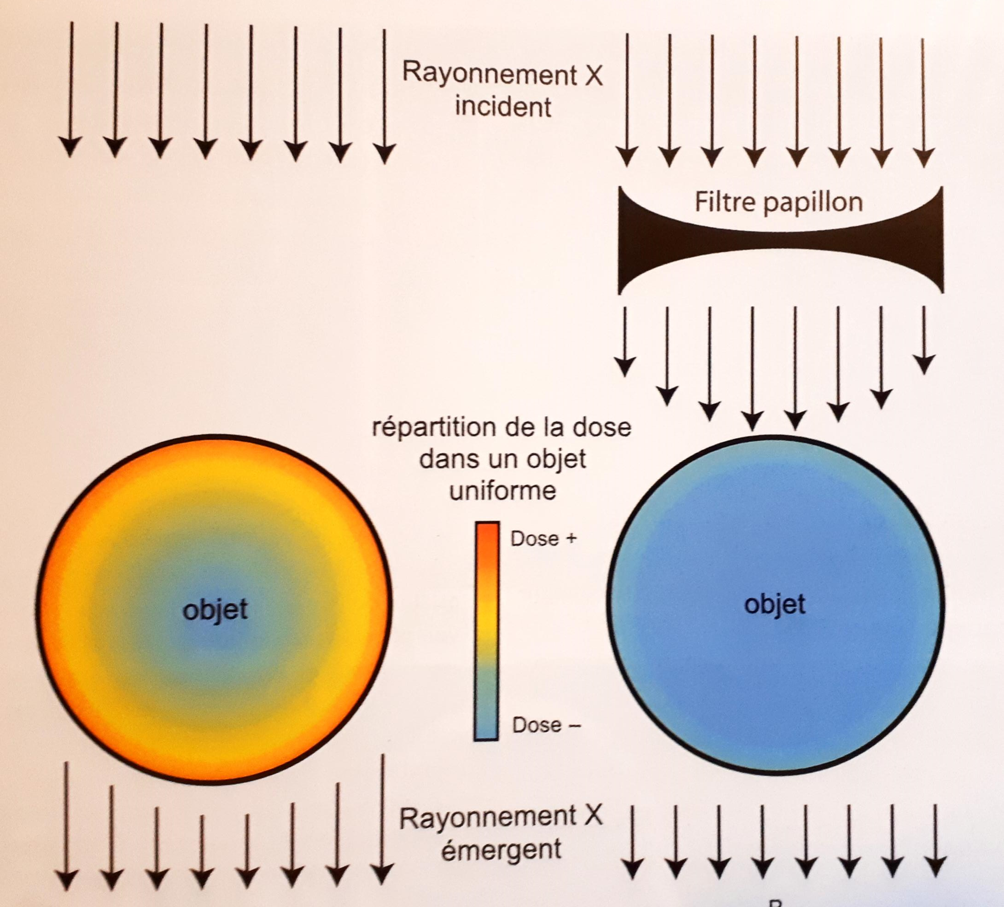
Filtre papillon
Disposé à la sortie du tube.
Plus mince au centre que sur les bords.
Laisse passer plus de rayons au centre du corps qu’en périphérie.
Ce filtre diminue un excès de dose inutile en périphérie.
DILLENSEGER J.-P. et al. Guide des technologies de l’imagerie médicale et de la radiothérapie, Elsevier Masson, 2016, p. 153.

Slide 11
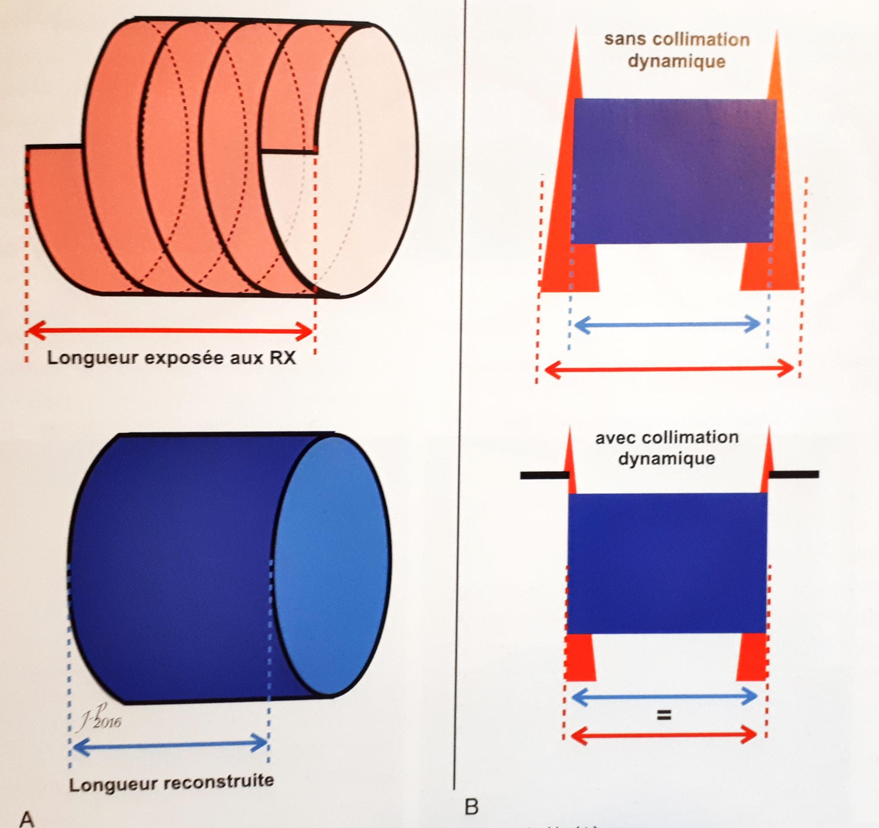
Collimateurs de champs
Des collimateurs dynamiques en Z dont les mâchoires s’ouvrent et se referment respectivement en début et en fin de spirale limitent l’effet d’overscanning.
Cela diminue la dose de 3 à 15% selon le pitch et le nombre de barrettes utilisées.
Source: DILLENSEGER, J.-P., Atlas d’anatomie générale et radiologique, Elsevier Masson, 2011, p. 181
Source: DILLENSEGER, J.-P., Atlas d’anatomie générale et radiologique, Elsevier Masson, 2011, page 144.

Slide 12
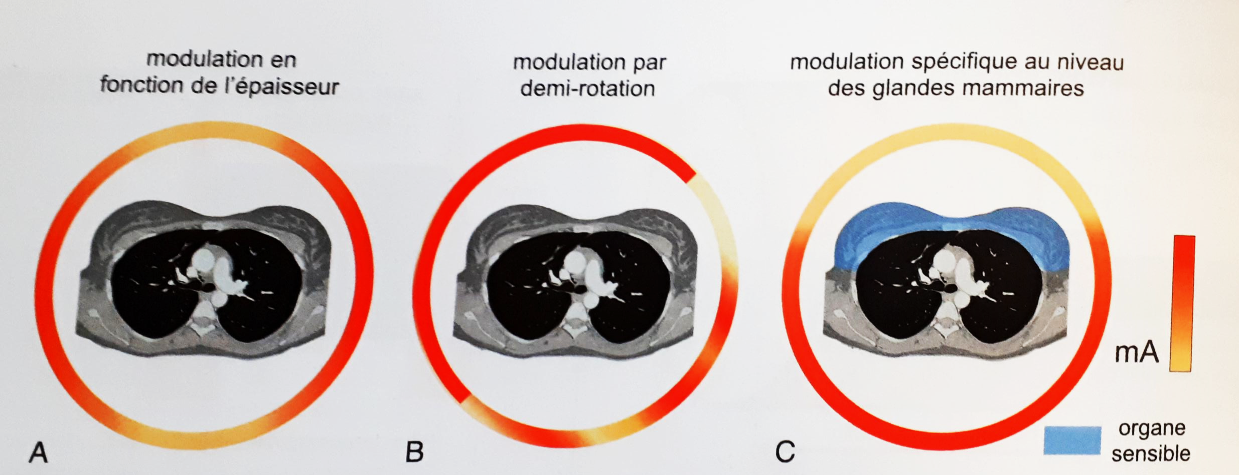
Logiciels de modulation de dose
Ces logiciels permettent de « moduler l’intensité du faisceau X en fonction de la région anatomique étudiée, afin de réduire et d’homogénéiser le dépôt de dose ». (Dillenseger, 2016)
Modulation intracoupe
Modulation sur l’axe Z
Différentes possibilités de modulation intracoupe:
Source: DILLENSEGER J.-P. et al. Guide des technologies de l’imagerie médicale et de la radiothérapie, Elsevier Masson, 2016, p. 182.

Slide 13
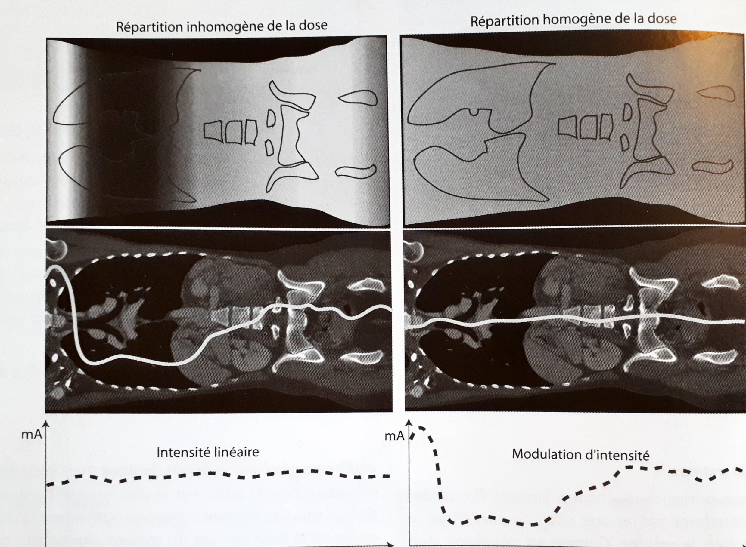
Logiciels de modulation de dose
Modulation en Z
Source: DILLENSEGER J.-P. et al. Guide des technologies de l’imagerie médicale et de la radiothérapie, Elsevier Masson, 2016, p. 182.

Slide 14
Reconstruction itérative
Permet d’obtenir des images avec un même rapport S/B mais avec des doses moindres.
Il s’agit d’un mode de reconstruction des images qui en se basant sur un modèle permet de faire des corrections à l’image initiale afin d’obtenir une image de meilleure qualité.
Sera vu dans le cours de TDM.

Slide 15
Références
CECR, Les défis des technologues en tomodensitométrie, consulté en ligne le 2 mars 2021: https://www.santeestrie.qc.ca/clients/SanteEstrie/Professionnels/CECR/Presentations/Les_defis_des_technologues_en_tomodensitometrie_2017-10-05.pdf
DILLENSEGER J.-P. et al. Guide des technologies de l’imagerie médicale et de la radiothérapie, Elsevier Masson, 2016.
OTIMROEPMQ, Avis de radioprotection. Tomodensitométrie, 2020.

